Slide 1
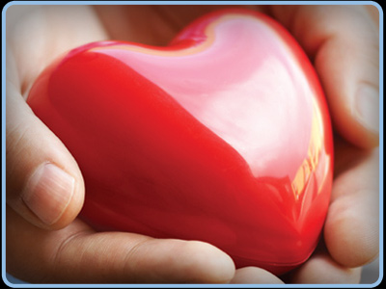
СЕРДЦЕ МАТЕРИ

Slide 2
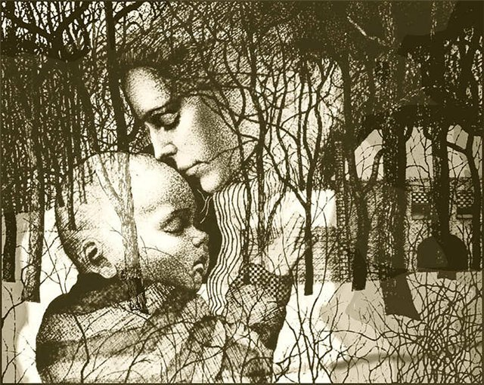
Исследование учащейся 3 класса МОУ Краснополецкая СОШ Фёдоровой Надежды
Педагог
Михайлова Вера Михайловна

Slide 3
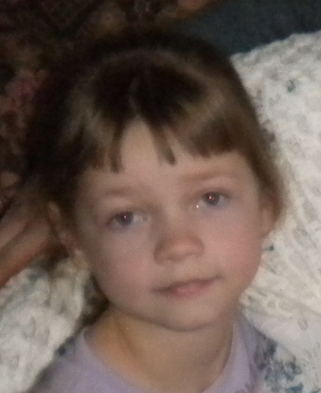
Мне повезло: я живу в большой дружной семье!

Slide 4
Что может быть семьи дороже? Теплом встречает родной дом, Здесь ждут тебя всегда с любовью, И провожают в путь с добром!
Отец и мать, и дети дружно,
Сидят за праздничным столом,
И вместе им совсем не скучно,
А интересно всемером.

Slide 5
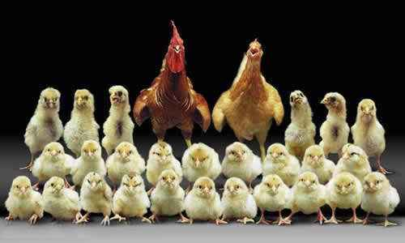
Счастье бывает разное: Кто-то блистает алмазами, Кто-то дом строит с беседками, Кого-то не видно за детками!

Slide 6
Моя мама – счастливый человек, потому что у неё пятеро детей!!!

Slide 7
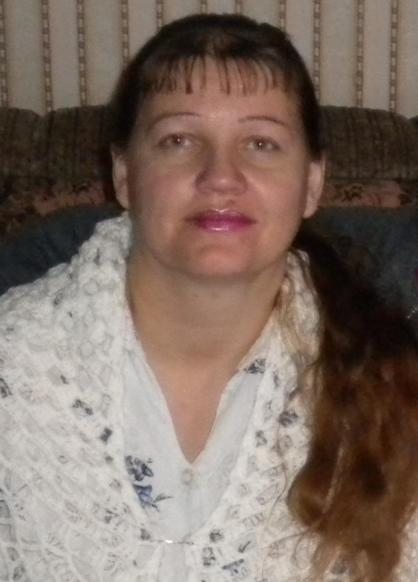
Мою мамочку
зовут
Фёдорова
Галина
Ивановна

Slide 8
«Хорошо много деток», - вот правило жизни,
И его ты избрала на век для себя,
И собою ты служишь нашей Отчизне,
Как никто и нигде,
ГОРЯЧО и ЛЮБЯ!

Slide 9
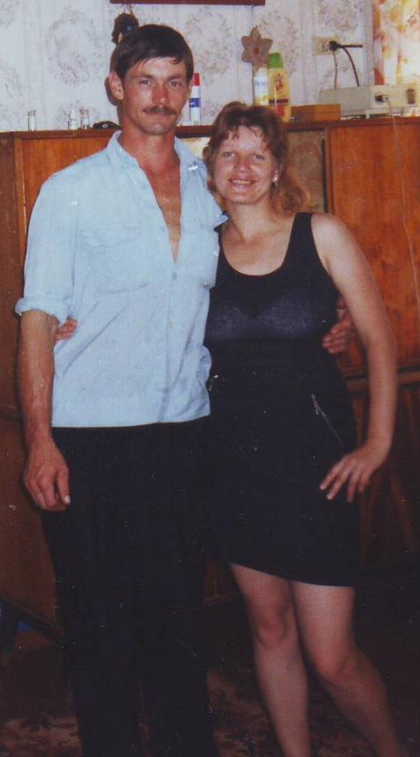
Рядом с мамой всегда наш папа
Фёдоров
Николай
Константинович

Slide 10
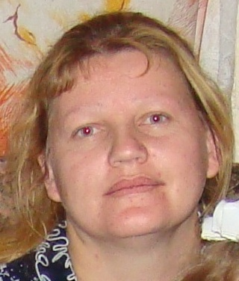
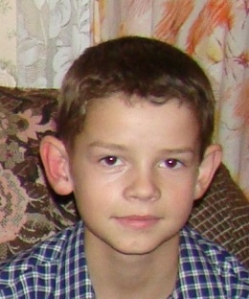
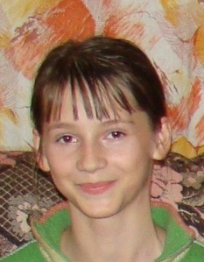
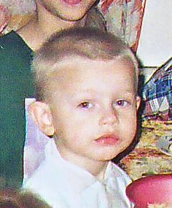
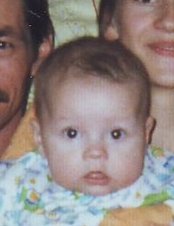
И МЫ !!!
Костя
Катя
Гоша
Ева
Надя

Slide 11
Моя старшая сестра
Екатерина
Она студентка
Тверского
Государственного
Политехнического
Университета
Катя -
будущий
химик-технолог

Slide 12
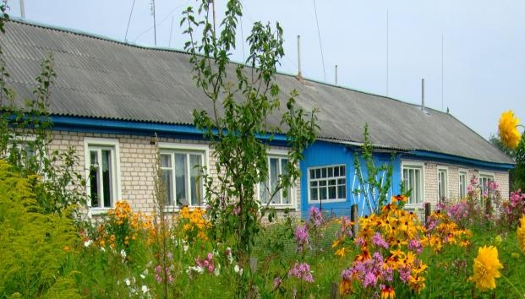
Мама с Катей
на выпускном
балу в нашей
любимой
Краснополецкой
школе

Slide 13
Мой старший брат
Константин.
Он студент
Тверского
Государственного
Политехнического
Университета
Костя –
будущий
биотехнолог

Slide 14
Костя
с мамой
во время
студенческих
каникул

Slide 15
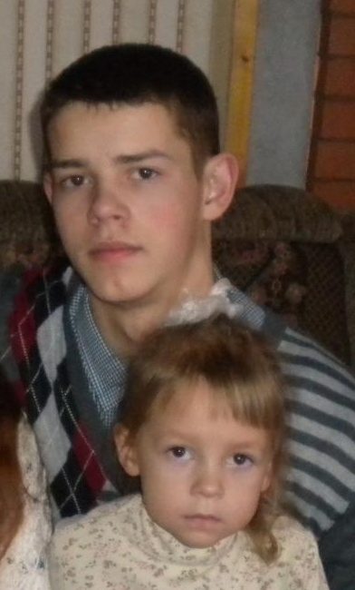
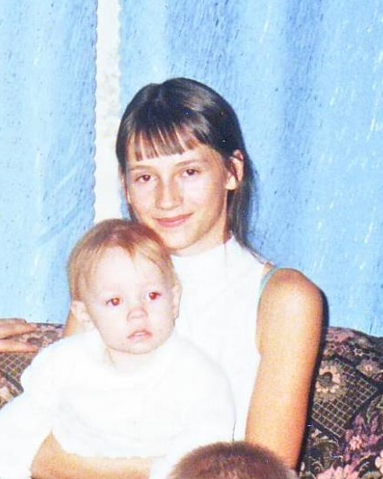
Я люблю
своих
старших
брата
и сестру
и очень
по ним
скучаю!!!

Slide 16
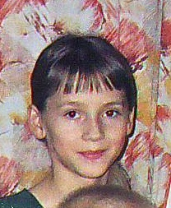
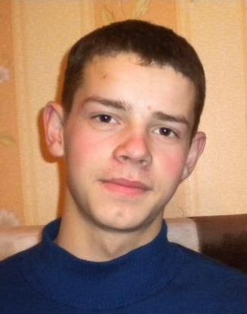
Костя и Катя Живут далеко от родного дома
Но мы ими очень гордимся!!!

Slide 17
А мы пока рядом с мамочкой!!!

Slide 18
Я учусь
в 3 классе

Slide 19
Гоша учится в 4 классе

